Slide 1
סיור בטל"ם צוות 2 בנושא: "תשתיות לאומיות, תעשיות ביטחוניות ומה שביניהן" 21.6-25.6
team 2 National security tour
National infrastructures, defence industries and what in-between”

Slide 2
הנושא לחקר: תשתיות לאומיות אסטרטגיות בפריפריה, איומים והזדמנויות. ברמה הלוקלית (קידום תעסוקה, השכלה, צמיחה כלכלית וכיוב') וברמה הגלובלית (איום הטילים, גז, אנרגיה חלופית, התפלת מים וכיוב')
Research topic: Strategic national infrastructures in the periphery, threats and opportunities

Slide 3
מטרות הסיור - Objectives
היכרות עם מרכיבי ביטחון לאומי נוספים, מזוויות ונקודות מבט נוספות, מעבר למה שלמדנו במהלך השנה
Exploring other national security components, angles, and other perspectives beyond what we learned during the year
צבירת חוויות נוספות, ביקור באתרי מורשת, נופים, אוכל טוב והווי צוותי
Accruing more experiences, visiting heritage sites, landscapes, good food and social bonding

Slide 4
עקרונות והנחות עבודה - Initial format
מרחב הסיור המרכזי – צפון הארץ - Tour Area - North of Israel
טעינה בחומרי רקע והכנה – מוטמעים במהלך הסיור ולא ביום "טעינה" נפרד - Loading in background material and preparation - embedded during the tour and not on a separate "loading" day
לוגיסטיקה – התבססות ככל הניתן על יחידות צה"ל והארגונים - Logistics - based as much as possible on IDF units and organizations

Slide 5
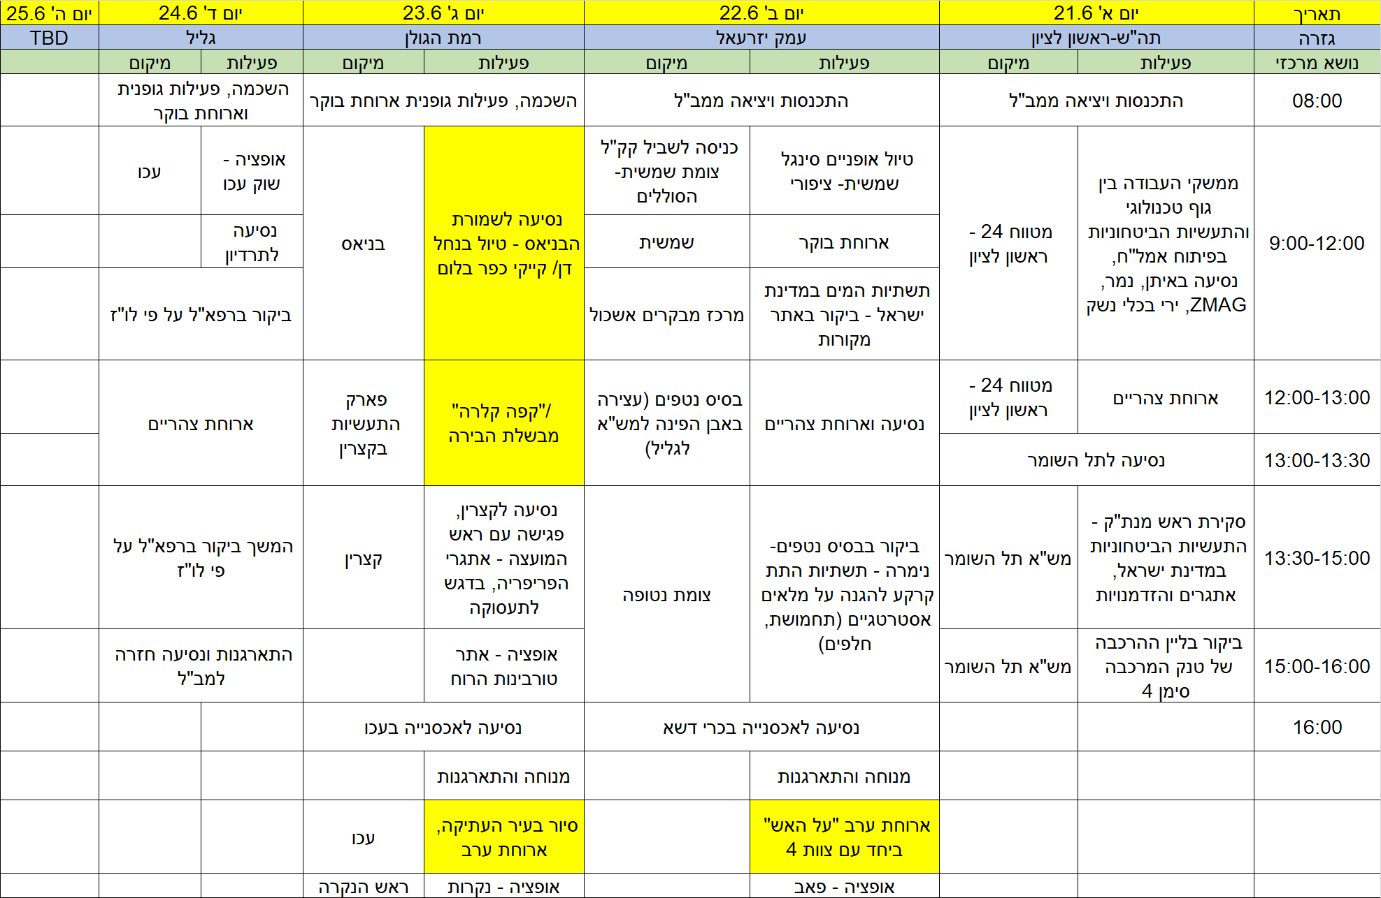
לו"ז הסיור – tour schedule

Slide 6
נושאים מרכזיים לשיבוץ בלו"ז הסיור – Key topics for the tour schedule
תעשיות ביטחוניות (רפא"ל) והאופן שבו היא משתלבת ומשפיעה על קידום הביטחון הלאומי והצבא – ביקור באתר "לשם" או "שגב", מרכז החדשנות של רפא"ל ועוד.
Defense Industries (Raphael) and the way it integrates and influences national security and the military - visit the "Leshem" or "Segev" website, Rafael's innovation center and more.

Slide 7
נושאים מרכזיים לשיבוץ בלו"ז הסיור – Key topics for the tour schedule
תשתיות לאומיות כ"מכפיל כוח" במדינה בכלל ובפריפריה בפרט:
מים – תשתית מקורות, התפלת מים, "המוביל הארצי" – ראשית דרכו... הגנה על "מים טריטוריאליים" בצפון (בסיס חיל הים בראש הנקרה)
אנרגיה – הנהלת חברת החשמל בחיפה, מעבר לאנרגיה חלופית
תשתיות אסטרטגיות לאיום הטילים – אחסנת תת קרקע לחלפים, תחמושת וכיוב' (בסיס נטפים)
הקמת "האבים" טכנולוגיים בפריפרייה - פארק תעשיות "בר-לב" לתחום ה- Food Tech

Slide 8
נושאים מרכזיים לשיבוץ בלו"ז הסיור – Key topics for the tour schedule
National infrastructure as a "power multiplier" in the country in general and the periphery in particular:
Water – “Mekorot” Infrastructure, Water Desalination, "The National Carrier" – How it all begun… Protecting "Territorial Water" in the North (Naval Base in Rosh Hanikra)
Energy - The management of the Haifa Electric Company, beyond alternative energy
Strategic Infrastructure for Missile Threat – Under ground Storage for Spare Parts, Ammunition…”Netafim Base"
Establishment of Technological "hubs" in the periphery – "Bar-Lev Industrial Park" for Food Tech...

Slide 9
ומה לגבי כיף??? And what about fun
"סינגל" אופניים שמשית, ארוחת בוקר ותצפית על נחל ציפורי והעמק
Bicycle Shimshit "Single", breakfast and a view of Nahal Zippori and the valley
יין טוב (יקב "פאלטר") Good wine (Palter Winery)
בשר "לימוזין" "Limousine“ - meet
ראפטינג בירדן Rafting in the Jordan
נחל דן, "שמורת הבניאס" Dan River, “Banias” Reserve
ראש הנקרה Rosh Hanikra
רמת הגולן - בריכת הקצינים, "קפה קלרה" בקצרין, בירה ב"מבשלת הגולן"
Golan Heights – Hakzinim streem, “Klara Coffee" in Katzrin, Beer in the "Golan Brewery"

Slide 10
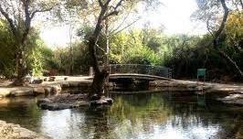
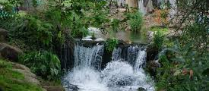
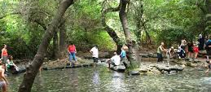
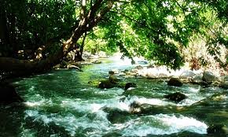
נחל דן

Slide 11
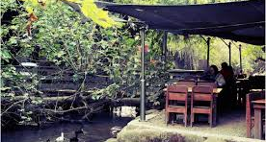
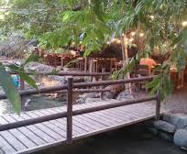
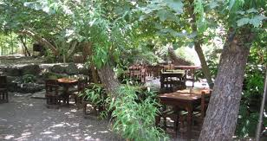
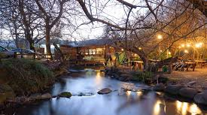
"דג על הדן"

Slide 12
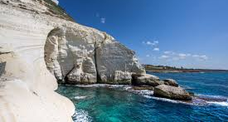
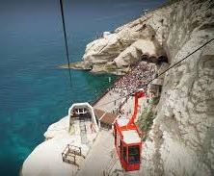
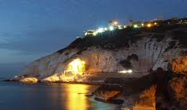
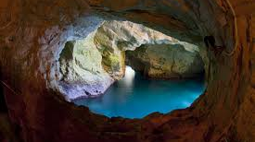
ראש הנקרה

Slide 13
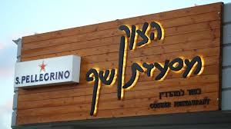
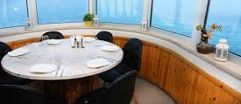
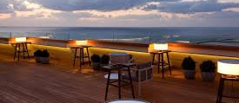
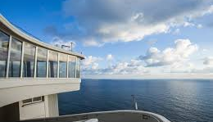

Slide 14
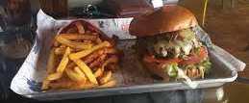
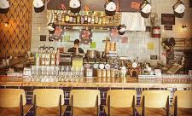
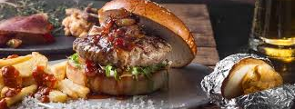

Slide 15
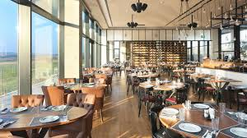
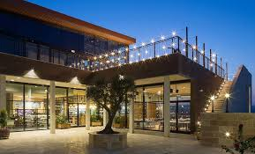
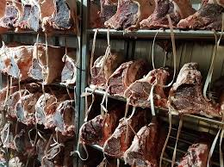
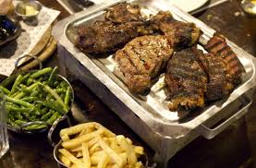

Slide 16
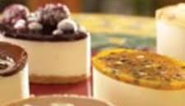
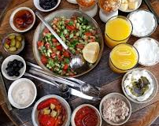
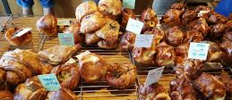
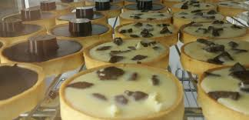
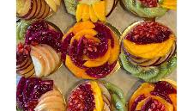
נדב קינוחים, רמת ישי

Slide 17
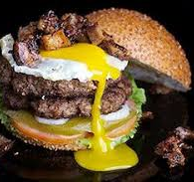
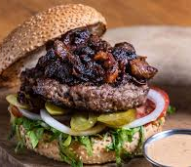
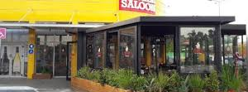
בורגר סלון, טבעון

